Slide 1
Воспроизведение слов с различным звуко-слоговым составом

Slide 5
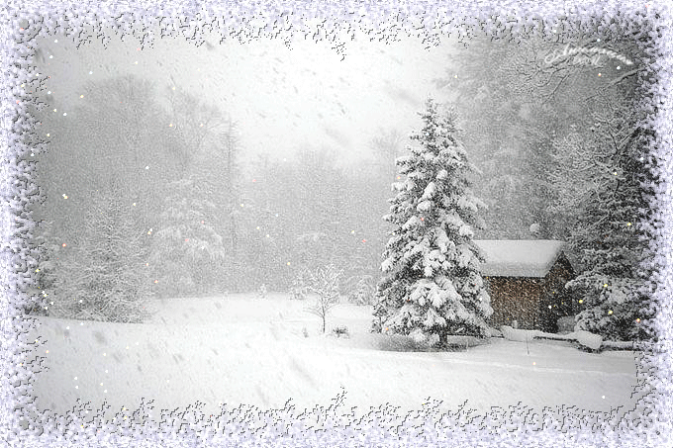
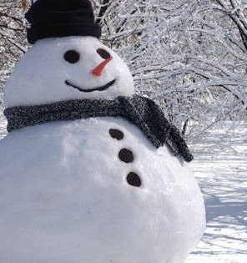

Slide 12
Звуковой анализ

Slide 16
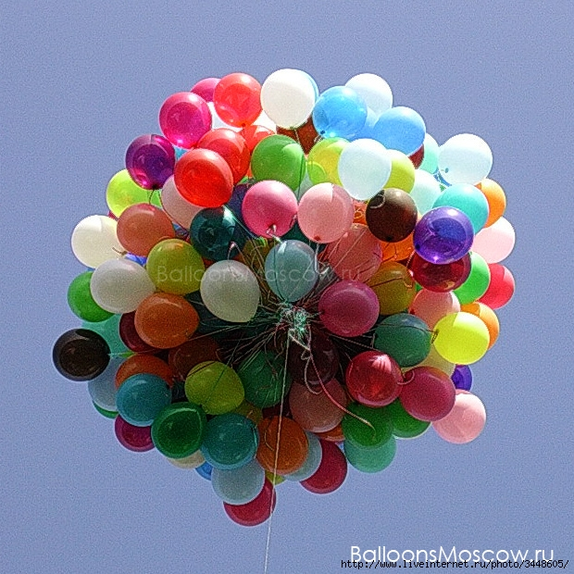

Slide 19
Молодец!

